Slide 1
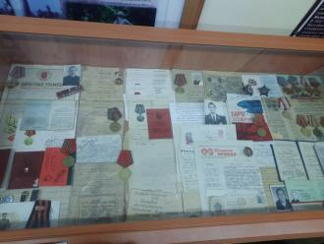
Экскурсия в МБОУ СОШ № 11 г.Бердска Музей Боевой Славы
Подготовительная группа № 6»Кузнечики»
Выполнили: Низамова Д. Д.
Тарасова Н.П.
Ноябрь 2022 г.

Slide 2
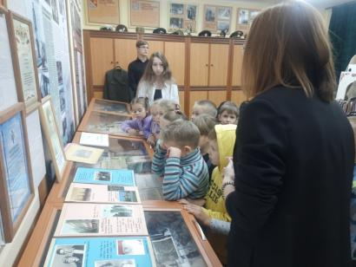
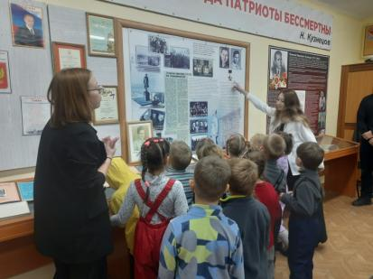
В рамках социального проекта сотрудничества детского сада и школы, ребята побывали в Музее Боевой Славы школы № 11.

Slide 3
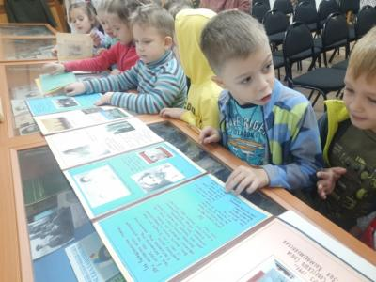
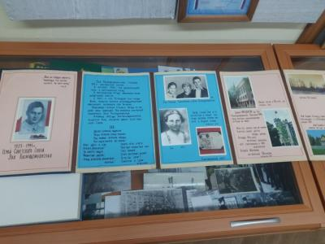
Ученики 10 А класса провели экскурсию по музею, рассказали об экспонатах, бережно собранных учениками и учителями школы.

Slide 4
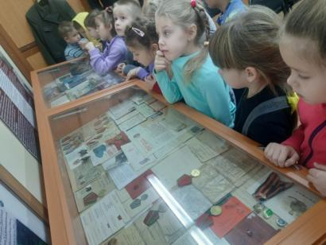
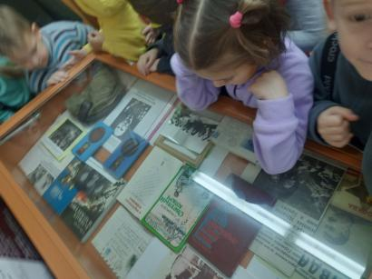
На стенах - информация о войнах, в которых выпало сражаться советским и российским бойцам. За короткое время вспоминаешь и узнаешь всю историю второй мировой войны.

Slide 5
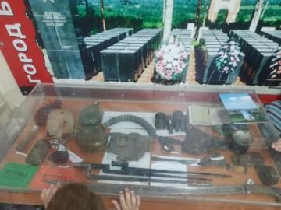
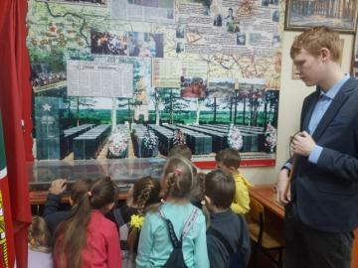
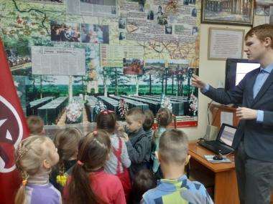
В музее собраны живые свидетели той страшной войны - каски, шлем пилота, заржавевшие гранаты, даже предметы быта - вилка, бритва, которыми пользовались наши солдаты на фронте. Все эти предметы привезли в школьный музей участники поискового отряда, выезжавшие на поиски в районы кровопролитных боев и поднимавшие останки бойцов для перезахоронения со всеми воинскими почестями. Ведь война не окончена, пока не похоронен последний солдат.

Slide 6
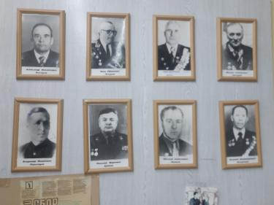
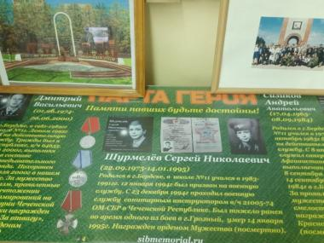
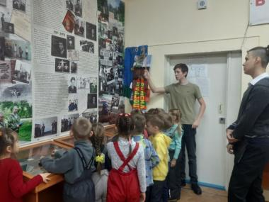
Сегодняшний город утопает в зелени и насчитывает более 150 улиц, 13 из них названы в честь Героев Советского Союза и Героев России:
Улица Н.Ф.Ватутина, Улица Н.Ф.Гастелло, Улица З.А.Космодемьянской ,Улица О.В.Кошевого, Улица А.М.Матросова, Улица И.Влелюха, Улица И.В.Панфилова, Улица Д.Т. Пастухова ,Улица М.И.Рогачева, Улица Ю.В.Смирнова, Переулок Ф.И.Толбухина, Улица Л. И.Чайкиной, Улица И. Д.Черняховского.
Школьники рассказали о живущих рядом с нами фронтовиках.

Slide 7
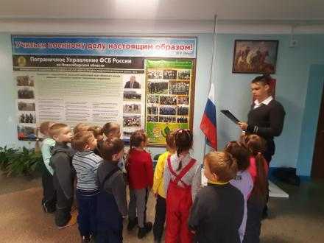
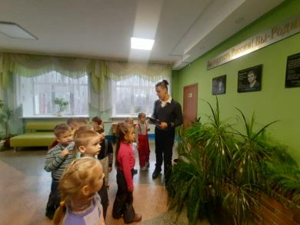
Андрей Сизиков, Сергей Шурмелев, Дмитрий Сяськин. Выпускники школы. Наши современники, герои, погибшие в боях в Афганистане и в Чечне.
“Вы - гордость России. Вы - Родины честь!”- эти слова и фамилии героев, вышедших из стен родной школы запомнят все выпускники 11 школы на всю жизнь, стараясь строить свою жизнь за себя и за тех парней, не вернувшихся в родной город и школу.

Slide 8
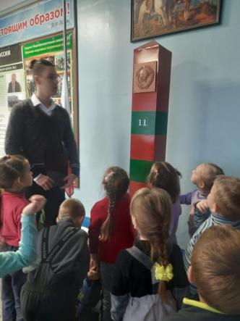
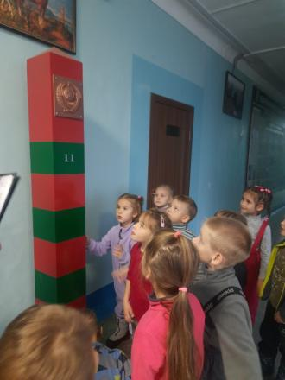
В школе установлены памятник Герою Зое Космодемьянской, пограничный столб и пограничный знак.

Slide 9
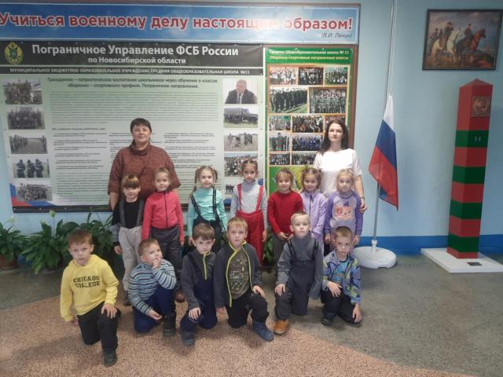
Экскурсия была интересная, познавательная и запоминающаяся.

Slide 10
Спасибо за внимание!

